Slide 1
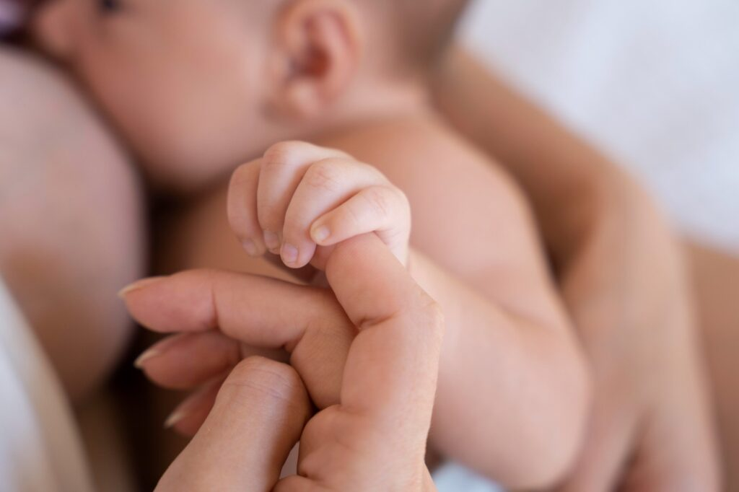
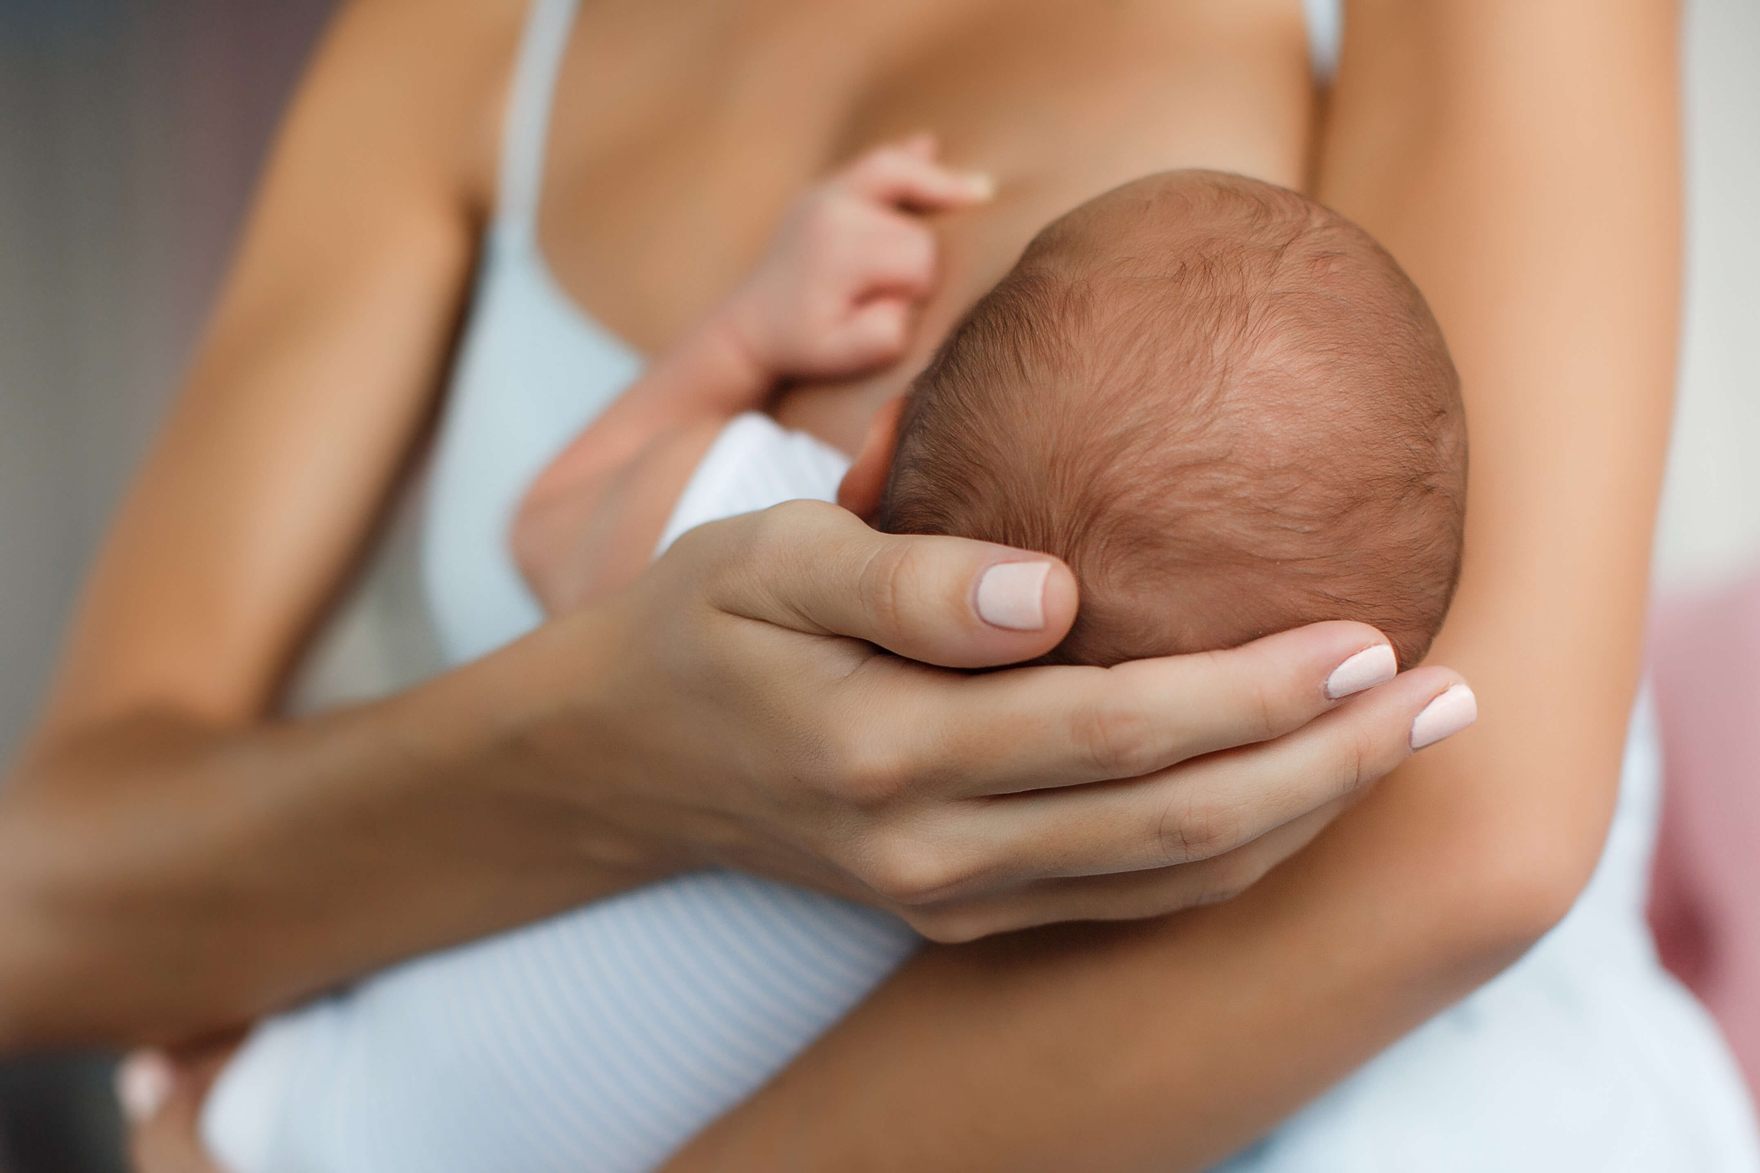
REPRESENTAÇÕES SOCIAIS ACERCA DOS ASPECTOS PSICOLÓGICOS NO PUERPÉRIO E SUAS IMPLICAÇÕES NA AMAMENTAÇÃO.
Debora Garozze Linhalis¹, Julia Lima Marino¹, Larissa Martelete Tiussi¹, Laura Belei Reali¹,
Eduarda Portugal Lira², Adriene de Freitas Moreno Rodrigues³.
¹Graduanda em Medicina - UNESC; ²Graduanda em Enfermagem – UNESC; ³Mestra em Gestão Integrada do Território (UNIVALE), Professora do Centro Universitário do Espírito Santo – UNESC
INTRODUÇÃO
RESULTADOS
O aleitamento materno, previsto por dois anos ou mais e exclusivo nos primeiros seis meses, assegura vínculo afetivo ao binômio materno-fetal, além de inúmeros benefícios como a nutrição e proteção ao recém nascido. No entanto, existem barreiras biológicas, psicossociais e culturais que interferem nesse processo. Em razão disso, o Ministério da Saúde emprega métodos para avanço no atendimento à mulher no ciclo gravídico puerperal, uma vez que esse período é marcado por intensas transformações.
Os resultados foram tratados utilizando a análise semântica das informações e extraídas as evocações, as quais foram elucidadas através do software openEVOC 0.92. finalizando com a discussão das representações sociais obtidas tendo como base a teoria do núcleo central. Nesse sentido, de acordo com a Ordem Média de Evocações, o núcleo central, sendo a zona com maior significância estatística, é marcado pelas palavras "amor", "dor", “bom", "importante", "carinho", "alimento", "único", "ligação", "conexão" e "experiência”.
OBJETIVOS
CONSIDERAÇÕES FINAIS
Este estudo objetivou identificar as representações sociais acerca dos aspectos psicológicos no puerpério e suas implicações na amamentação.
Foi possível identificar que pode haver impasses na amamentação devido aos desafios advindos do puerpério e as novas mudanças na vida da mãe nesse período de intensas renúncias e aprendizados. Dentro desse contexto, a equipe de profissionais de saúde que efetua uma assistência humanizada precisa estar atenta e vigilante às possíveis implicações no período gravídico puerperal, além de ter o entendimento nesta área, capaz de marcar positivamente a vida das mulheres.
METODOLOGIA
Trata-se de um estudo observacional, descritivo, de corte transversal, com abordagem qualitativa. A amostra foi constituída de mães assistidas em um hospital maternidade de ensino em Colatina-ES. Os dados foram coletados mediante a um formulário de entrevista semiestruturado que foram integralmente gravadas e posteriormente transcritas.
REFERÊNCIAS
ANDRADE, Ana Clara Lemos de et al. Os benefícios do aleitamento materno: Uma revisão abrangente sobre a composição do leite materno, efeitos psicológicos em crianças e mães, facilitadores e barreiras na amamentação, políticas de promoção e desmame. Brazilian Journal of Development, v. 9, n. 5, p. 16770-16783, 2023. Disponível em https://ojs.brazilianjournals.com.br/ojs/index.php/BRJD/article/view/59840/43255. Acesso em 13 de julho de 2024.
ANDRADE, Giuliana Denise Rodrigues de et al. Os efeitos benéficos do aleitamento exclusivo sobre a saúde materna: revisão bibliográfica. Contribuciones a Las Ciencias Sociales, v. 17, n. 6, p. 01-10, 2024. Disponível em https://ojs.revistacontribuciones.com/ojs/index.php/clcs/article/view/7284/4674. Acesso em 13 de julho de 2024.
BARATIERI, Tatiane; NATAL, Sonia. Ações do programa de puerpério na atenção primária: uma revisão integrativa. Ciência & Saúde Coletiva, v. 24, n. 11, p. 4227-4238, 2019. Disponível em: <https://www.scielo.br/j/csc/a/mzjxTpvrXgLcVqvk5QPNYHm/?format=pdf & lang=pt>. Acesso em: 09 jul. de 2024.
BRASIL. Ministério da Saúde. Secretaria de Atenção à Saúde. Departamento de Atenção Básica. Saúde da criança: aleitamento materno e alimentação complementar. Brasília- DF, 2015. Disponível em: https://www.gov.br/saude/pt-br/assuntos/saude-de-a-a-z/s/saude-da-crianca/publicacoes/saude-da-crianca-aleitamento-materno-e-alimentacao-complementar/view. Acesso em 13 de julho de 2024.
BRITO, Ana Paula Almeida et al. Sofrimento mental puerperal: conhecimento da equipe de enfermagem. Cogitare Enfermagem. v. 27, p. e81118, 2022. Disponível em: <https://www.scielo.br/j/cenf/a/KWvtZv9nmRJj6X39KhmWdKk/?format=pdf&lang=pt>. Acesso em: 17 de julho de 2024.
CAMPOS, Paula Azevedo e FÉRES-CARNEIRO, Terezinha. Sou mãe: E agora? Vivências do puerpério. Psicologia USP. v. 32, p. e200211, 2021. Disponível em: <https://www.scielo.br/j/pusp/a/gRDZZ9sPmPNXKBBJnRtrxkQ/?format=pdf&lang=pt>. Acesso em: 10 de julho de 2024.
CANTILHO, Amaury et al. Transtornos psiquiátricos no pós-parto. Archives of Clinical Psychiatry. v. 37, n. 6, p. 288–294, 2010. Disponível em: < https://www.scielo.br/j/rpc/a/nfBndszPxgSTqkh9zXgpnjK/?format=pdf&lang=pt > . Acesso em 20 de abril de 2023.

